Slide 1
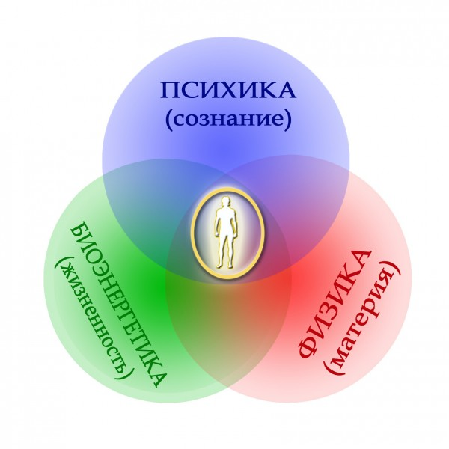
Холистическое восстановление организма.
Мастер-холистик.

Slide 2
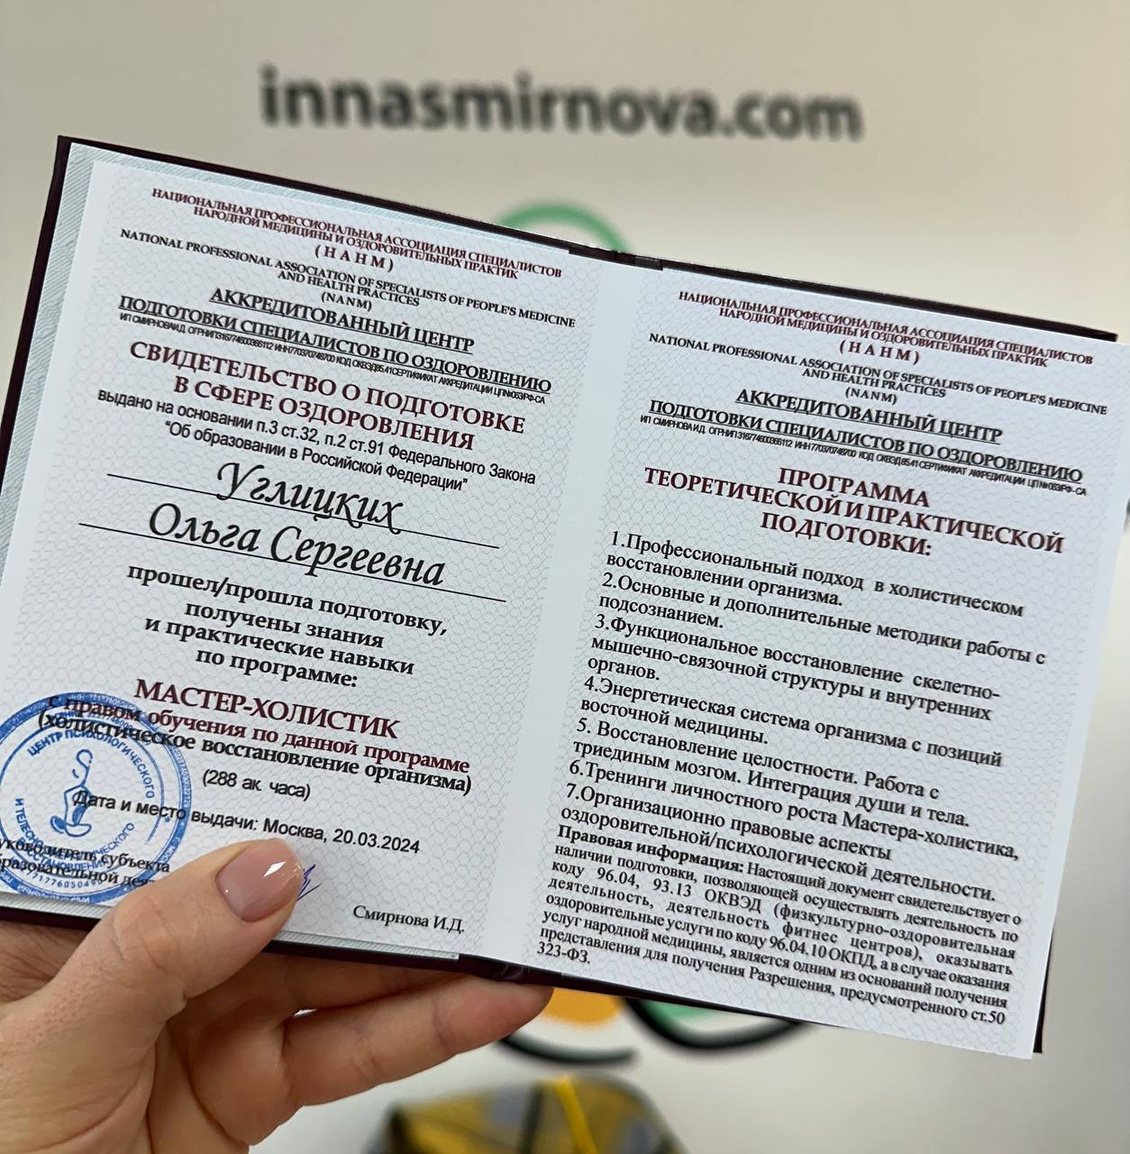
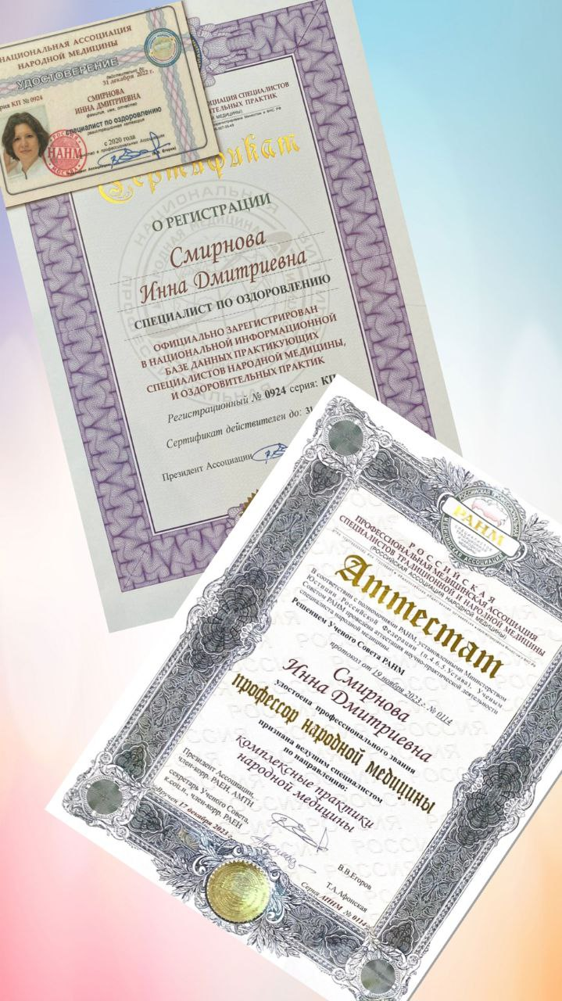
При прохождении программы выдается Свидетельство от Ассоциации и также можно стать членом Ассоциации и получить специалиста по оздоровлению.
Свидетельство, которое вы получаете после завершения обучения по данной программе.
Notes:
Свидетельство, которое вы получаете после завершения обучения по данной программе.

Slide 3
Выдается после прохождения
3 программ по физическому , психическому и энергетическому восстановлению:
Структурное и функциональное восстановление (физика)
Годовая офлайн программа по работе с подсознанием (психика)
Энергетическое восстановление человека (энергетика)

Slide 4
СТРУКТУРНОЕ И ФУНКЦИОНАЛЬНОЕ ВОССТАНОВЛЕНИЕ (ФИЗИКА)
Пальпация и перцепция (2 дня)
Функциональное восстановление внутренних органов 1 - (3дня)
Функциональное восстановление внутренних органов 2 - (3дня)
Фасциальное восстановление тела – 1. (3 дня)
Фасциальное восстановление тела - 2 (3 дня)
Холистическое восстановление лимфатической системы (2 дня)

Slide 5
Годовая офлайн программа по работе с подсознанием (психика)
Работа с подсознанием- 1. Основы психологического сопровождения. Сущностная трансформация (3дня)
Работа с подсознанием- 2. Работа с триединым мозгом. Интеграция души и тела. Восстановление ресурсов данных нам от рождения. (3 дня)
Работа с подсознанием - 3. Личность. ЭГО. (2 дня)
Работа с подсознанием – 4. Архетипы личности. Восстановление целостности. (3 дня)
Работа с подсознанием – 5. Род и его влияние на жизнь человека. (3 дня)

Slide 6
ЭНЕРГЕТИЧЕСКОЕ ВОССТАНОВЛЕНИЕ (ЭНЕРГЕТИКА)
Чакры с позиции восточной и западной медицины - 1. Основы работы с чакрами и их связь с мозгом, с нервными сплетениями и эндокринными железами. (2 дня)
Чакры с позиции восточной и западной медицины – 2. Основные и дополнительные чакры и их влияние на нашу жизнь. (2 дня)
Чакры с позиции восточной и западной медицины – 3. Чакры и раскрытие потенциальных возможностей человека (3 дня)
Работа с системами организма. Восстановление матрицы систем. (2 дня)
Планируется еще 2 модуля по углубленной работе с чакрами и полями человека. (2026 – 2027 гг)

Slide 7
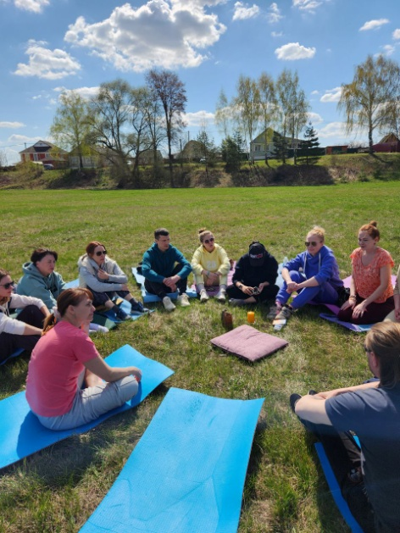
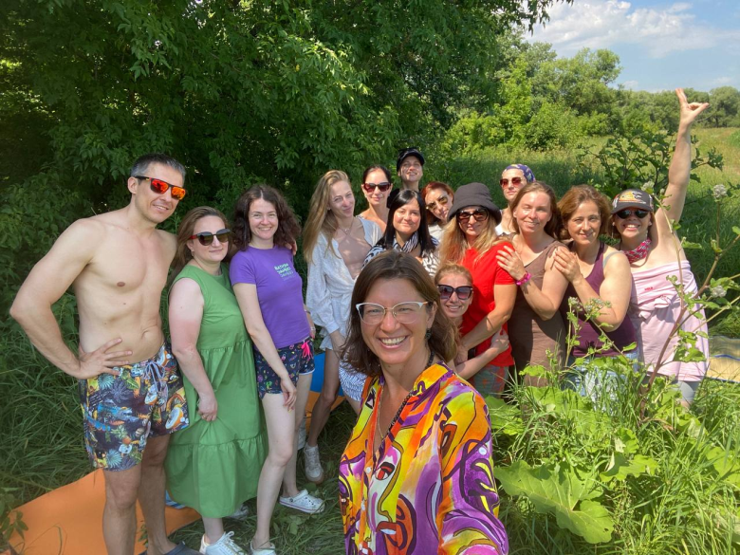
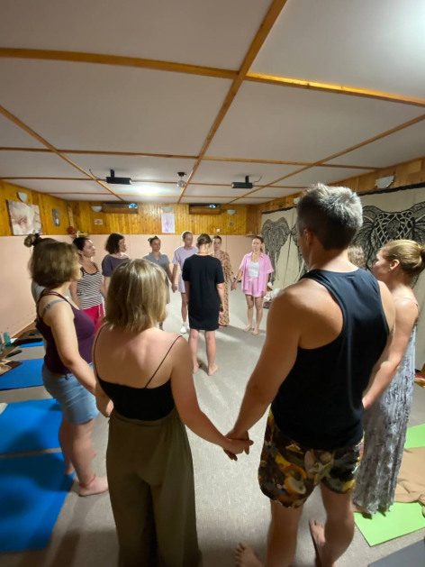
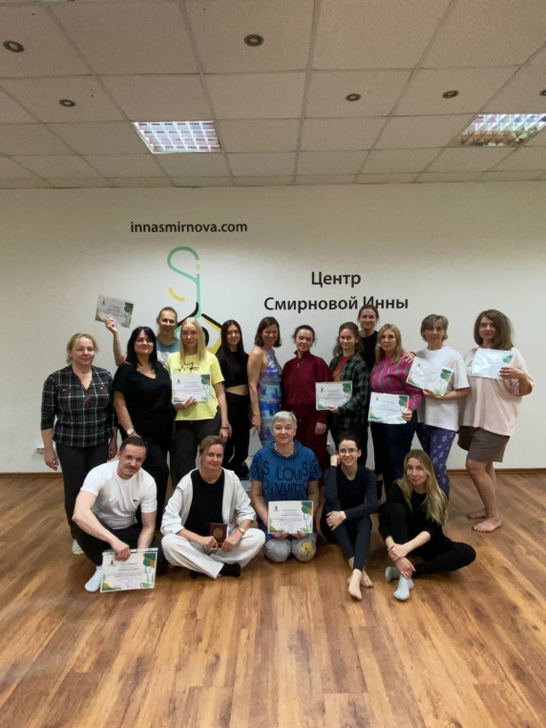
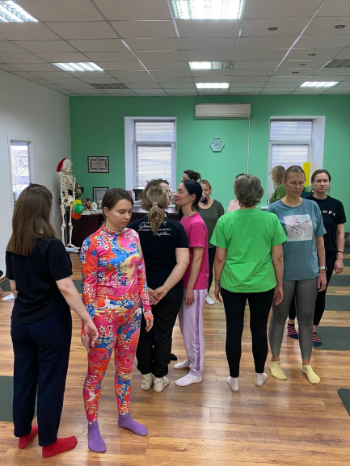
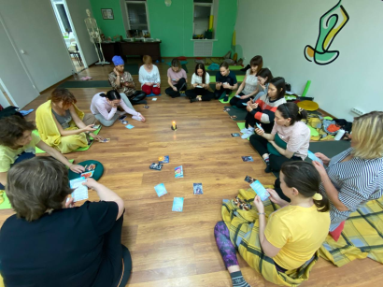
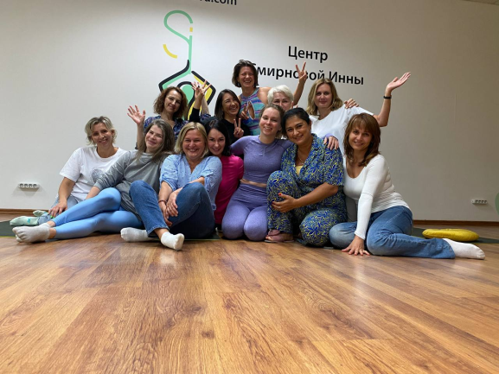
Личностная терапия (тренинги личностного роста) 4 тренинга или выездной тренинг

